Slide 1
拓扑学
引 论
授课人：吴劲草 办公室：红瓦楼906
邮箱：wujincao@shufe.edu.cn

Slide 2
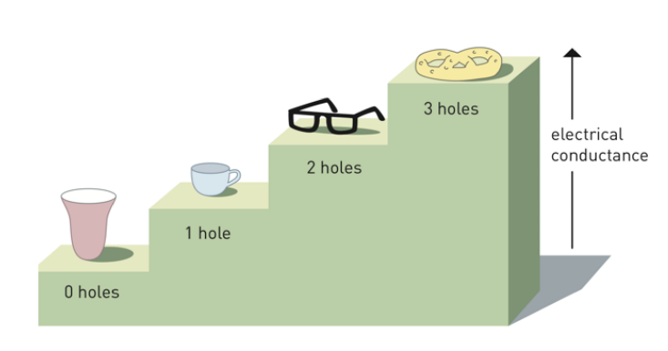
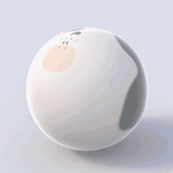
拓扑是什么
2016 年的诺贝尔物理学奖被授于 F. Duncan, M. Haldane 与 J. Kosterlitz, 以表彰在拓扑相变和拓扑物质形态研究中做出的巨大贡献.

Slide 3
PART 01
拓扑从哪儿来

Slide 4
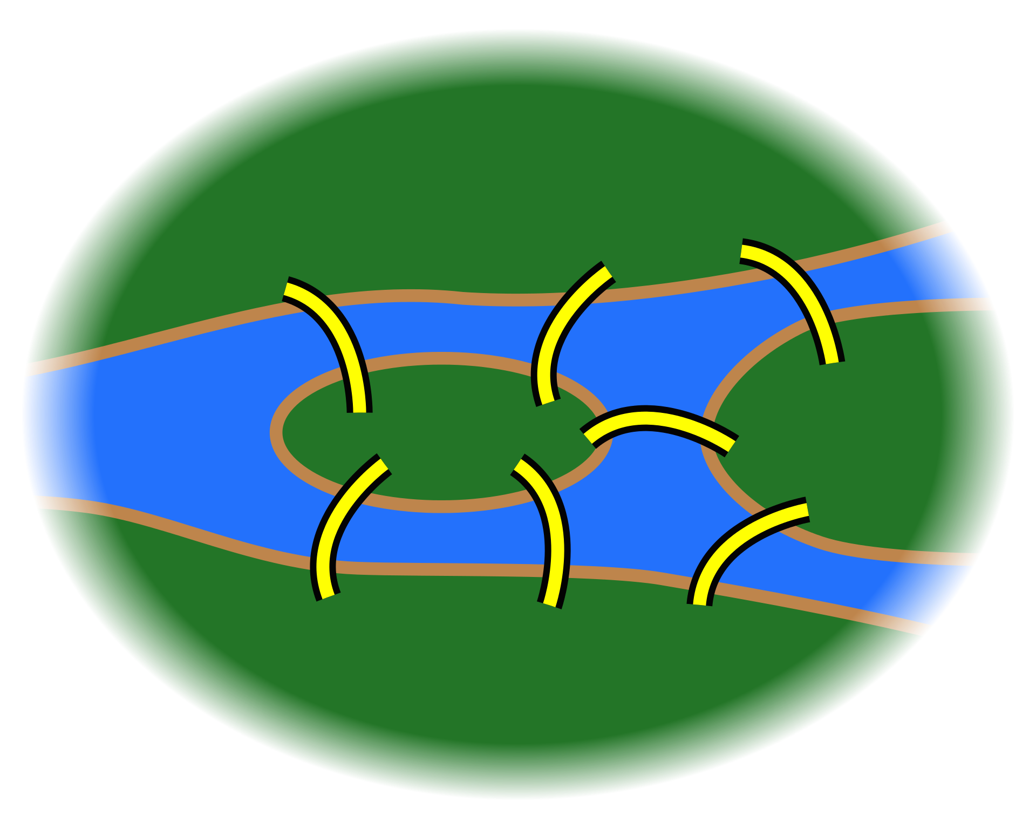
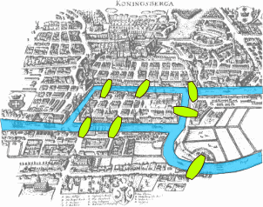
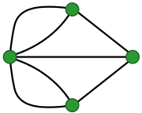
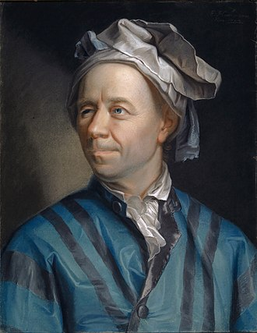
哥尼斯堡七桥问题
问: 能否在每座桥只经过一次的情况下走遍七座桥?
1763 年, L.P. Euler 证否了这个问题, 并以此为契机奠定了图论的基础, 产生了拓扑学的萌芽.

Slide 5
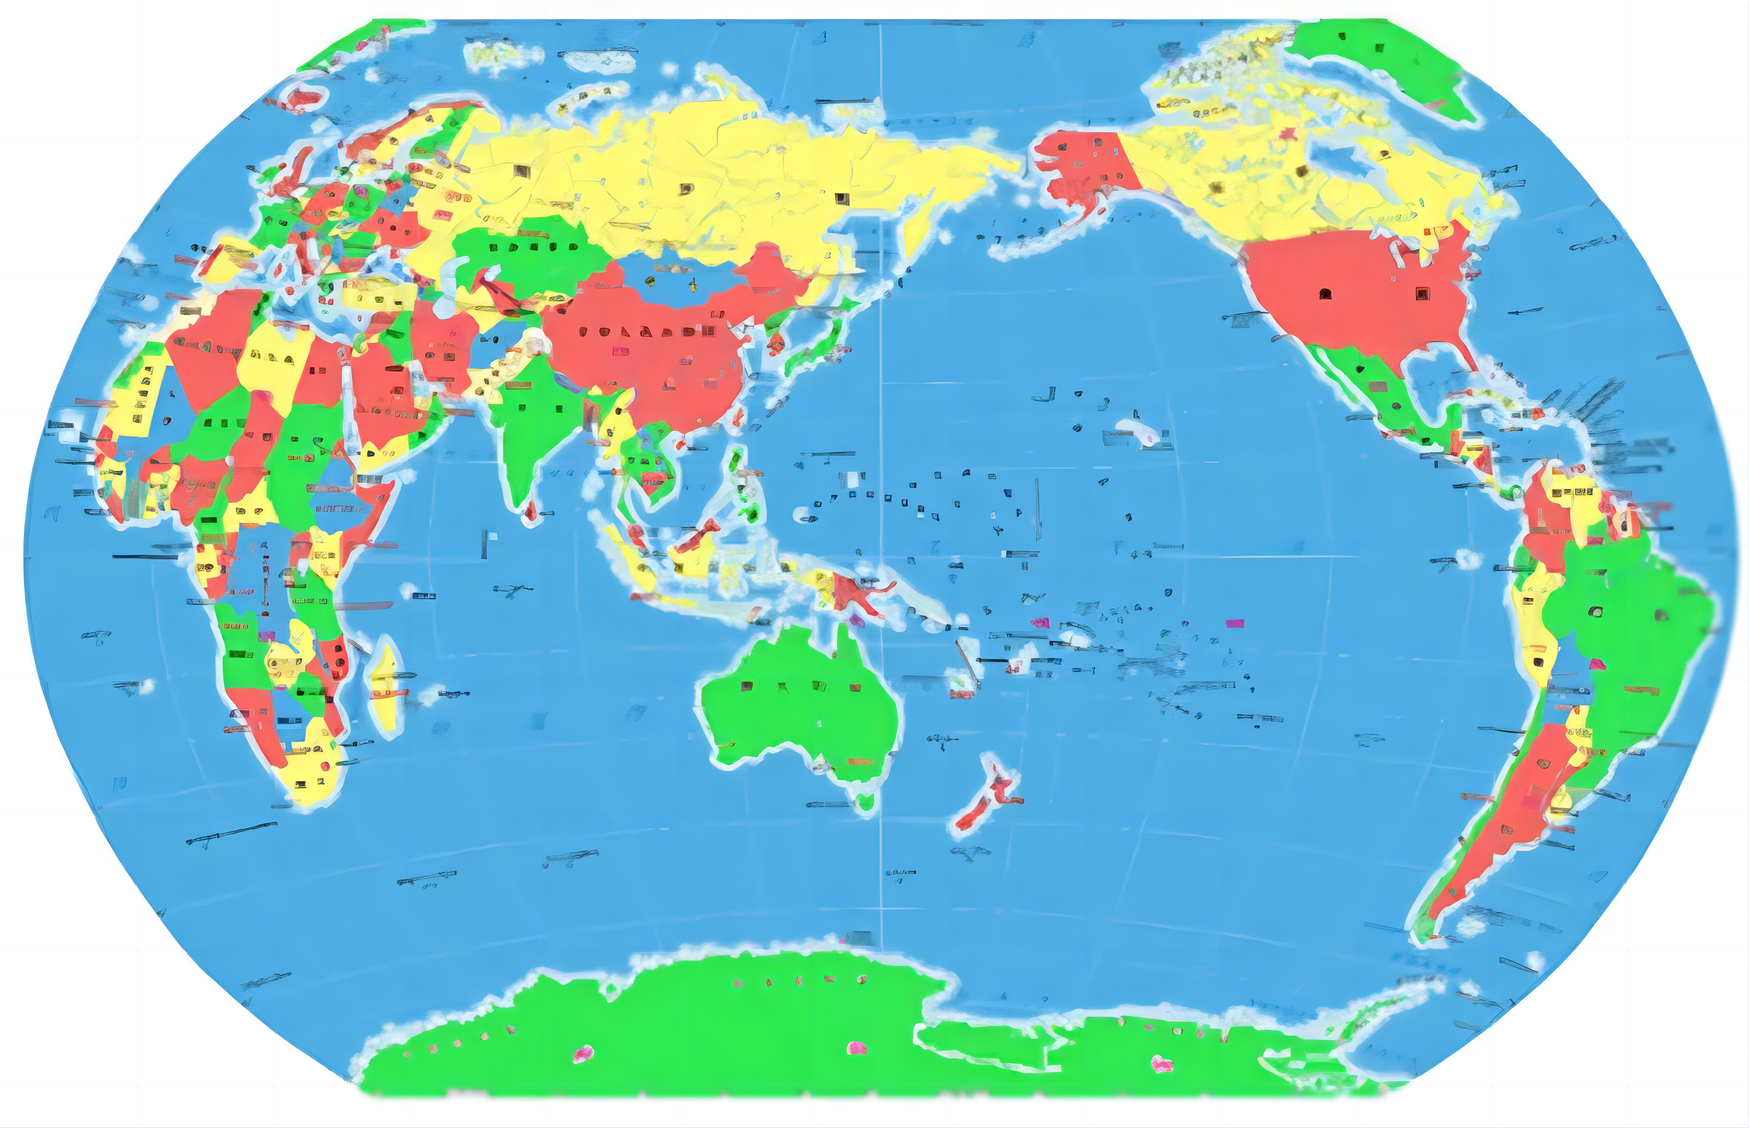
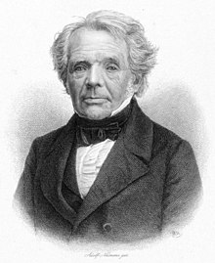
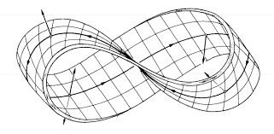
四色猜想
1976 年, K. Appel 和 W. Haken 借助计算机证明了这个猜想.
猜想: 任意一张地图, 将每个地区用一种颜色填充, 使得相邻区域的颜色不同, 则只需四种颜色.

Slide 6
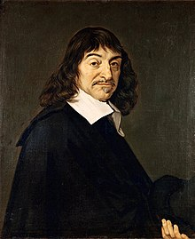
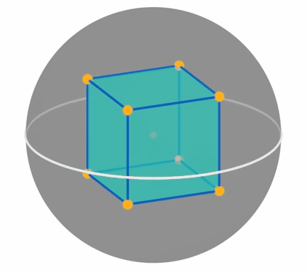
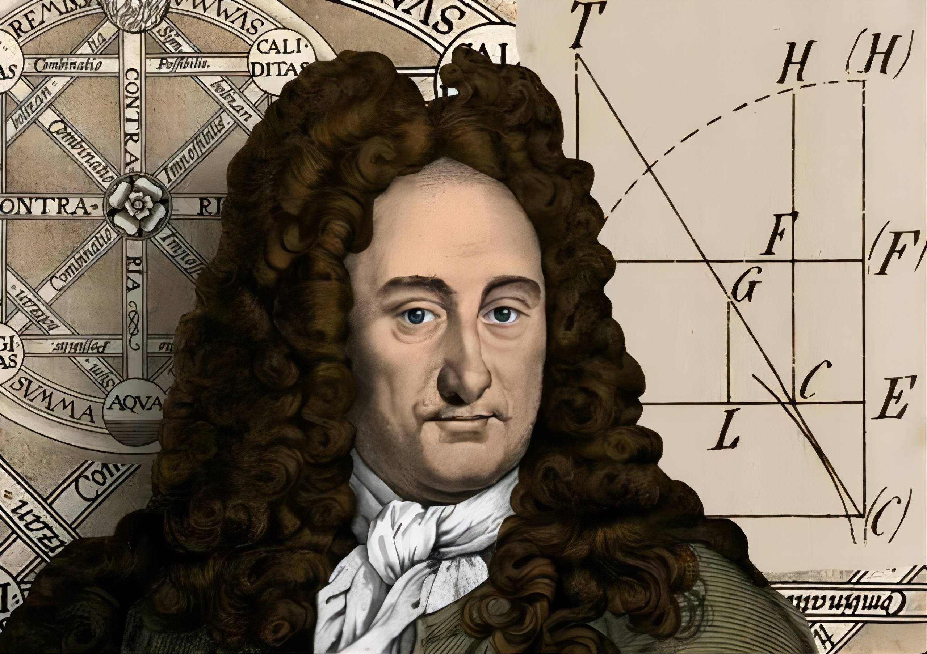
欧拉多面体公式
假设多面体 P 拓扑同胚于球面, 那么它的顶点数(V), 棱数(E)和面数(F)一定满足
V-E+F=2.
1639 年, Descartes 已经知道这个结果.
1675 年, Leibniz 通过 Descartes 未发表的手稿也知道了这个性质.
正六面体拓扑同胚于球面
1750 年, Euler 证明了这个公式.

Slide 7
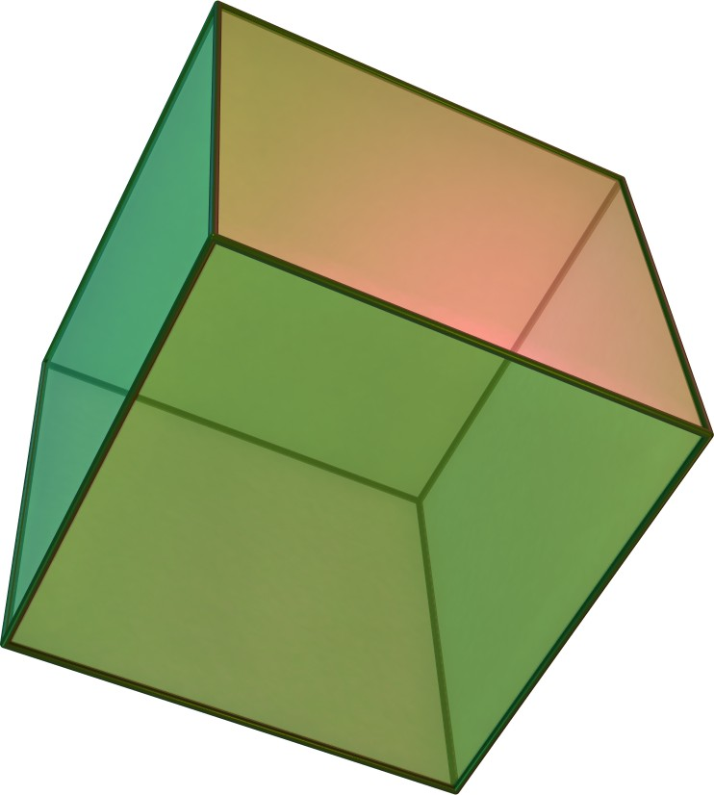
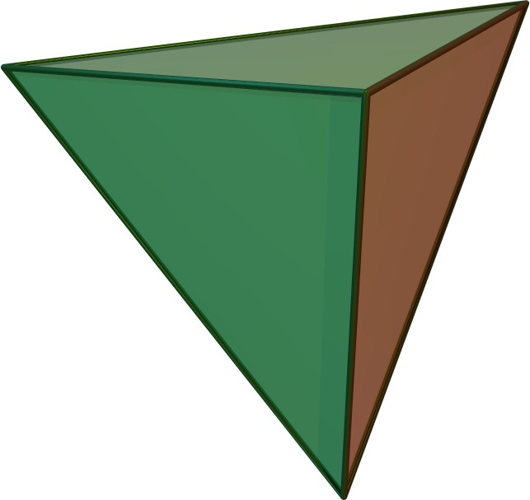
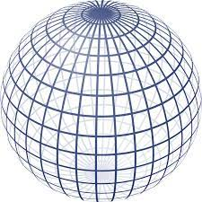
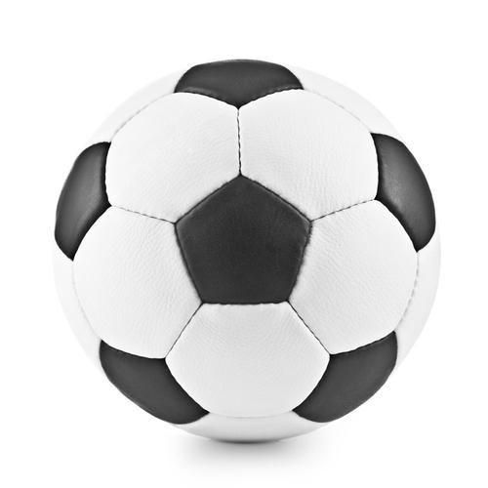
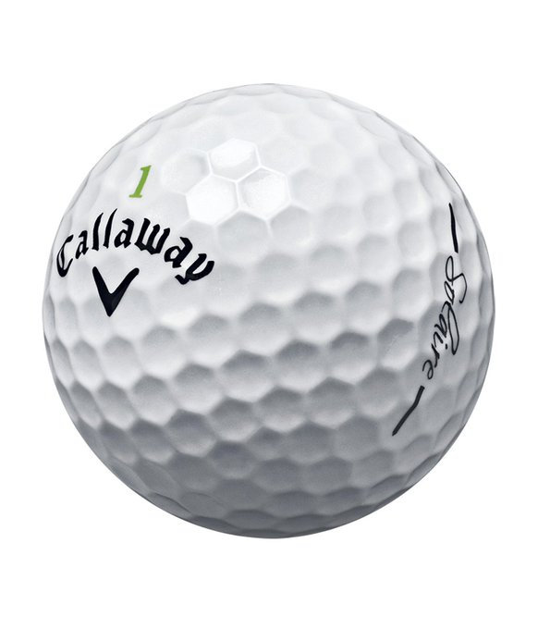
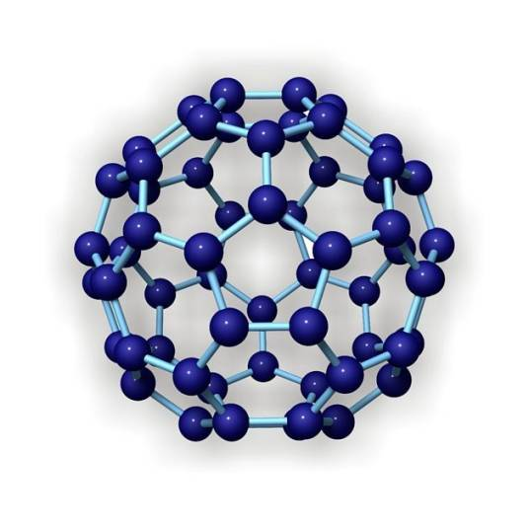
拓扑等价

Slide 8
PART 02
拓扑研究什么

Slide 9
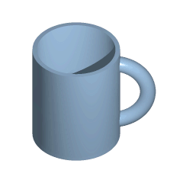
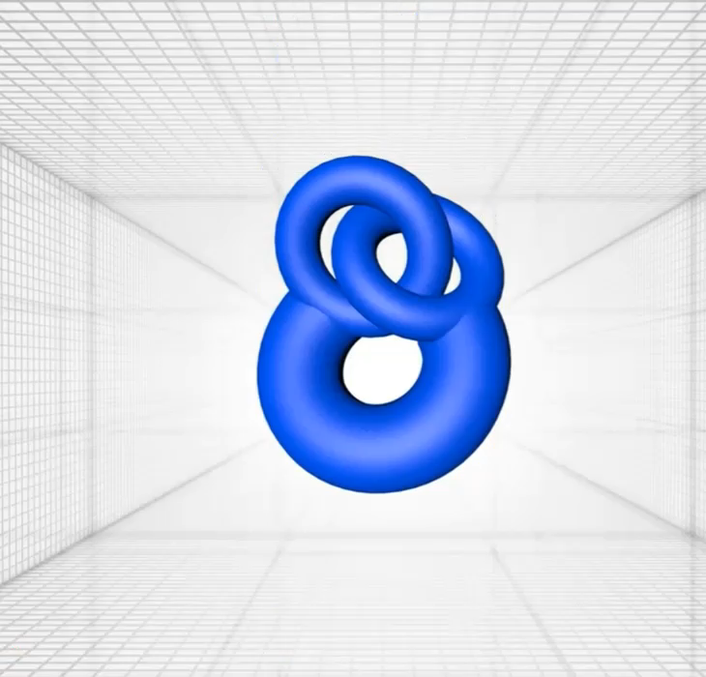
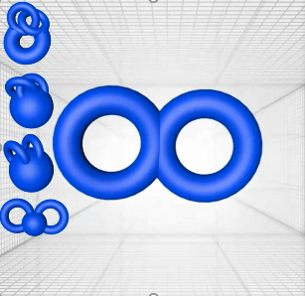
拓扑学 (Topology Theory) 是研究几何体在连续形变下不变性质的数学分支.
√ 加厚; 伸展; 弯曲; 揉捏 ······
连续形变
× 剪断; 撕裂 ······
两个几何体可以通过连续变换而相互得到, 则称其为拓扑等价(同胚)的.

Slide 10
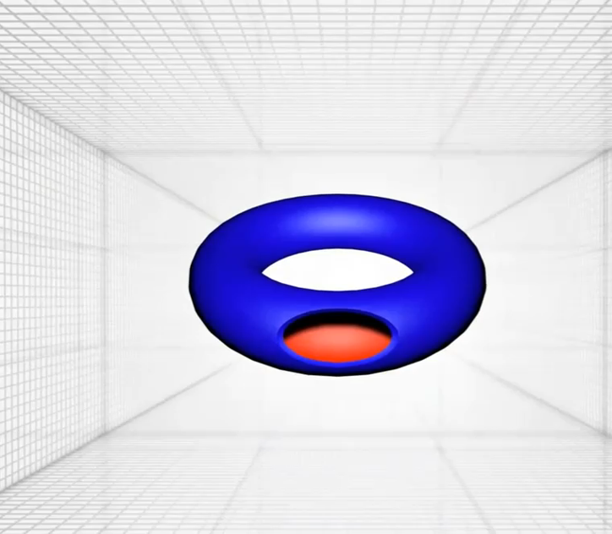
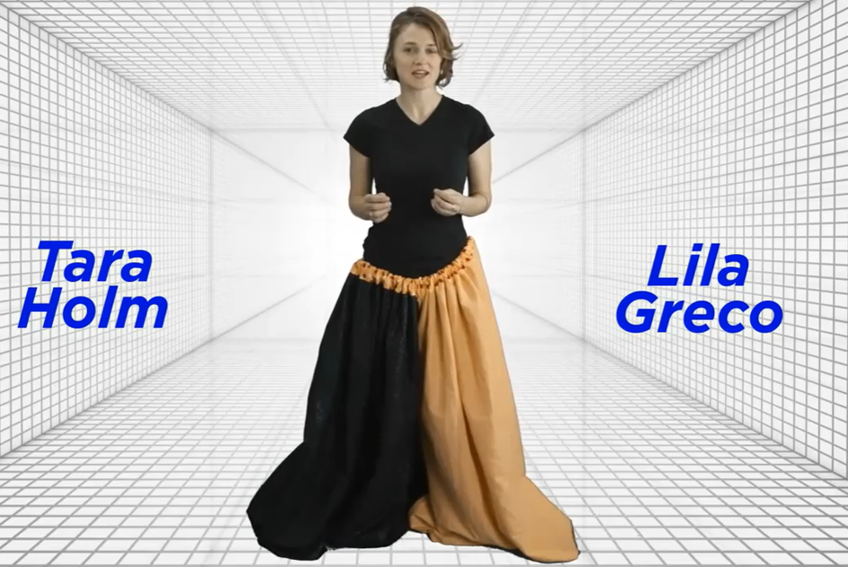


假设你穿了一条特别柔软且具有弹性的裤子, 能否在双脚不离地的前提下将其内外翻转?
环面的翻转
裤子的翻转

Slide 11

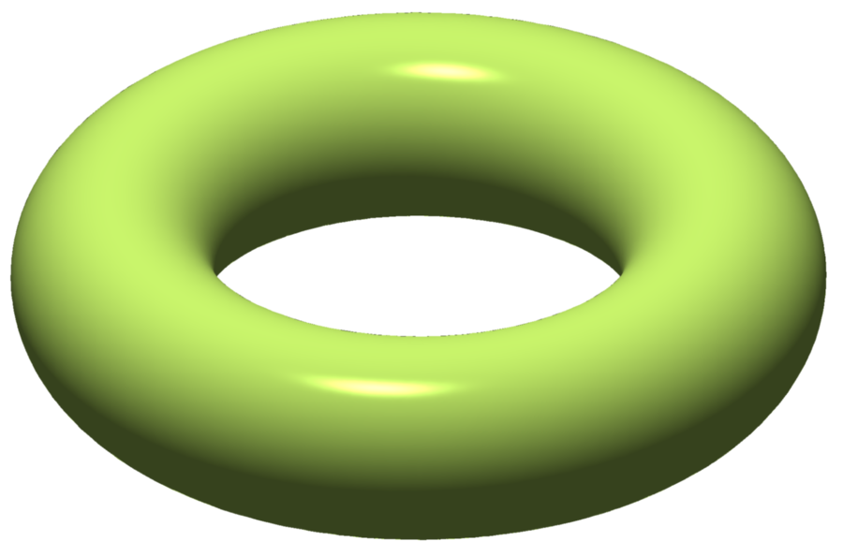
拓扑物质形态用拓扑不变量, 如 Euler 示性数、亏格数来刻画新的物质形态.
亏格数(g): 曲面上的“孔洞”个数

Slide 12
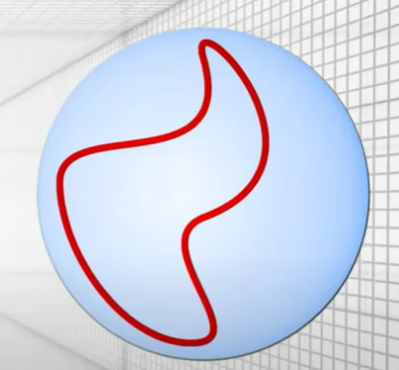
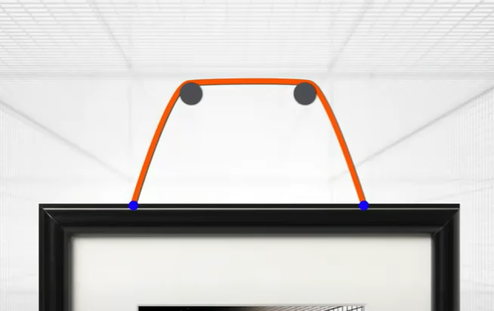
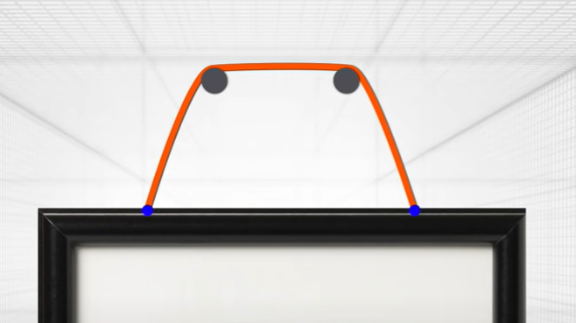
基本群
纽结理论
生物学(脑神经, DNA)
代数拓扑

Slide 13
拓扑学是一门不带度量的几何学.
几何(Geometry)
拓扑(Topology)
来源于古希腊语: geo = earth;
metry = measurement
来源于希腊语: geo = position;
metry = discourse
常义几何学: 定量分析
广义几何学: 定性分析
人们过去普遍认为自然科学应该尽可能的将一切量化, 所以在拓扑理论诞生后的一段时间里, 甚至很多数学家都不愿意承认这是一门严肃的学科.

Slide 14
PART 03
谁会关心拓扑

Slide 15
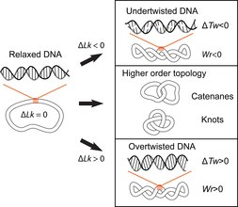
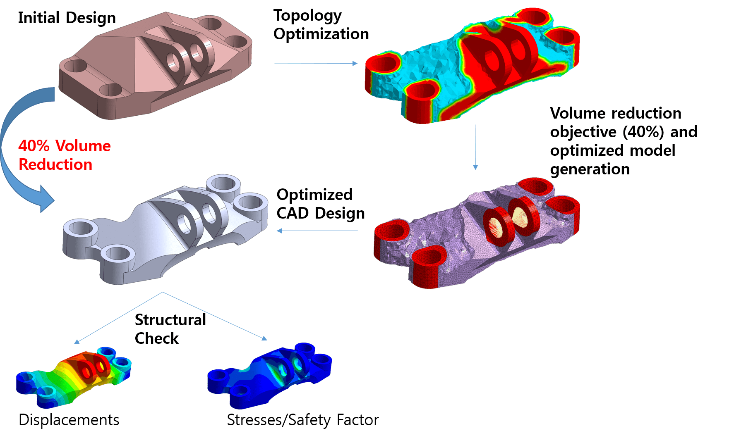
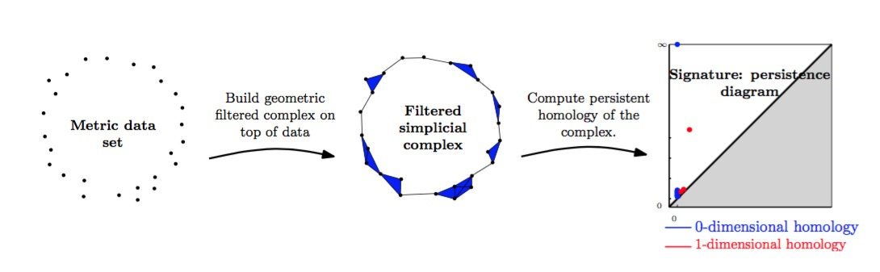
科学研究
拓扑学完美地融入了现代数学, 并且深刻地促进了现代科学的发展.
拓扑异构酶
拓扑优化
拓扑数据分析

Slide 16
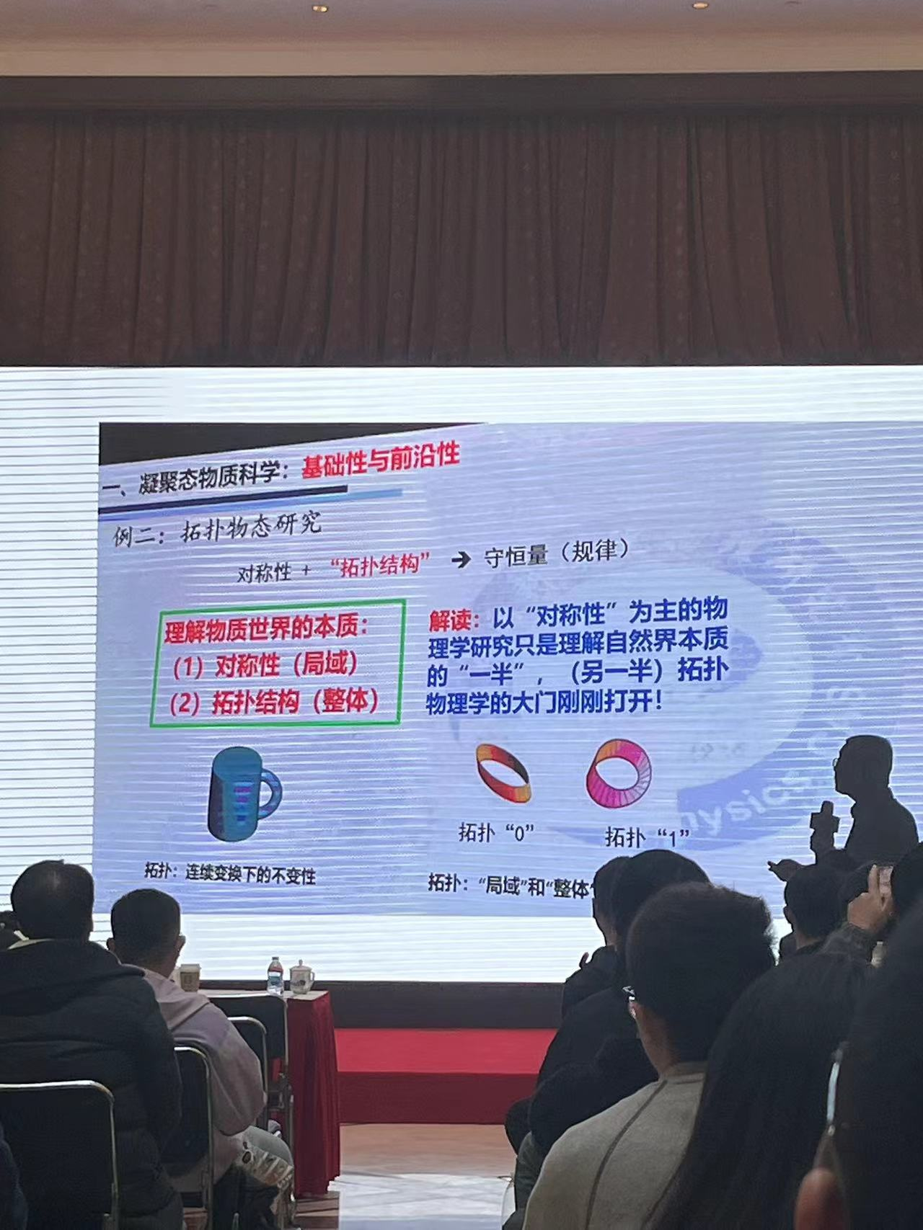
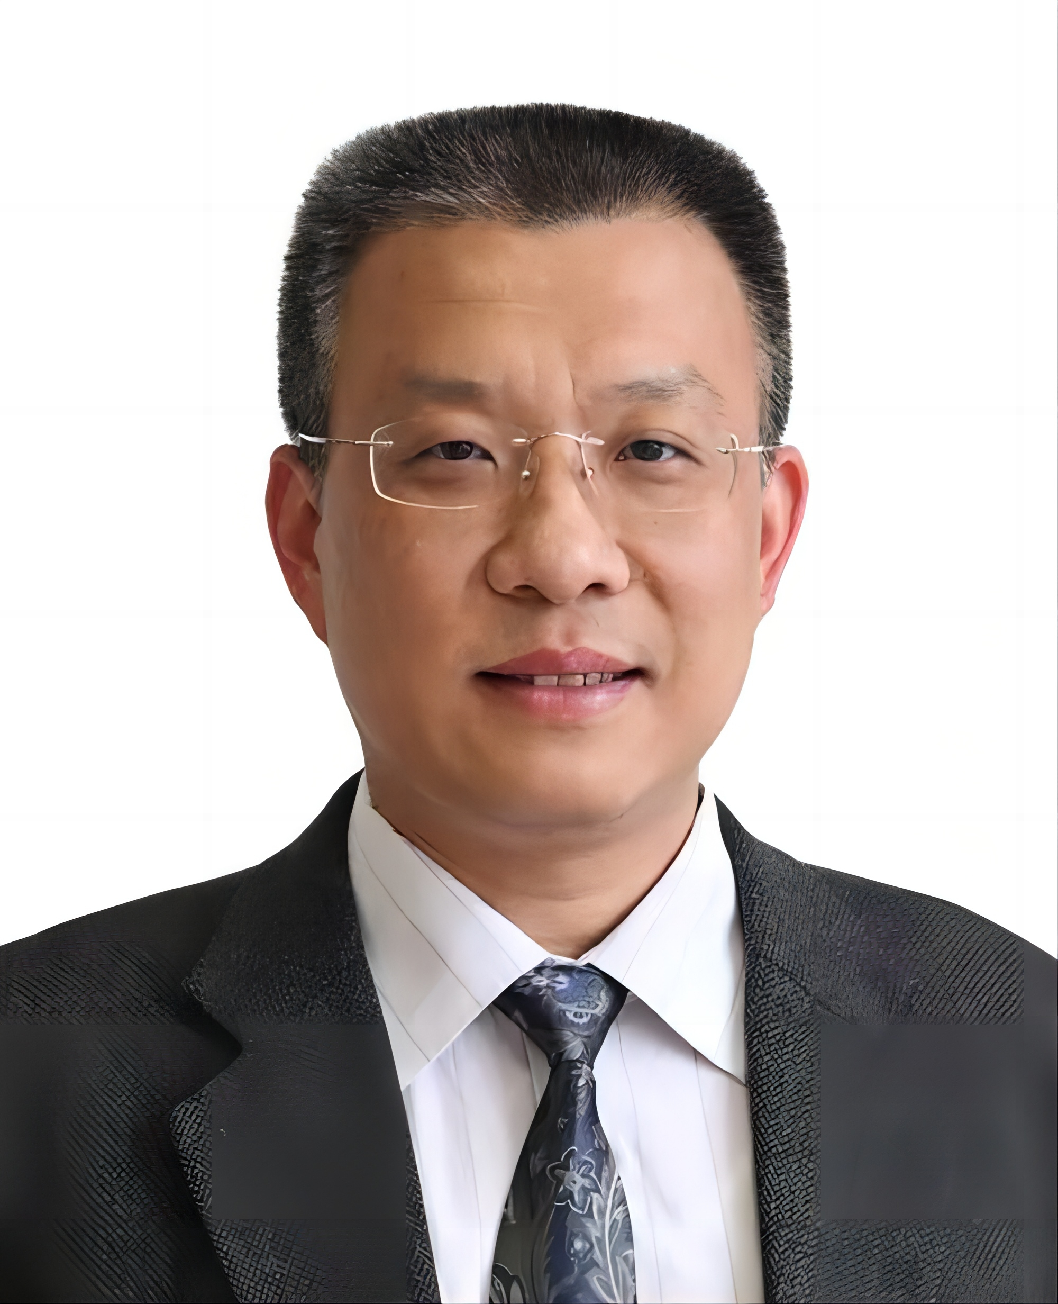
拓扑物理学的大门刚刚打开！
—— 方忠院士

Slide 17
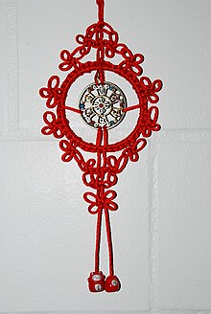
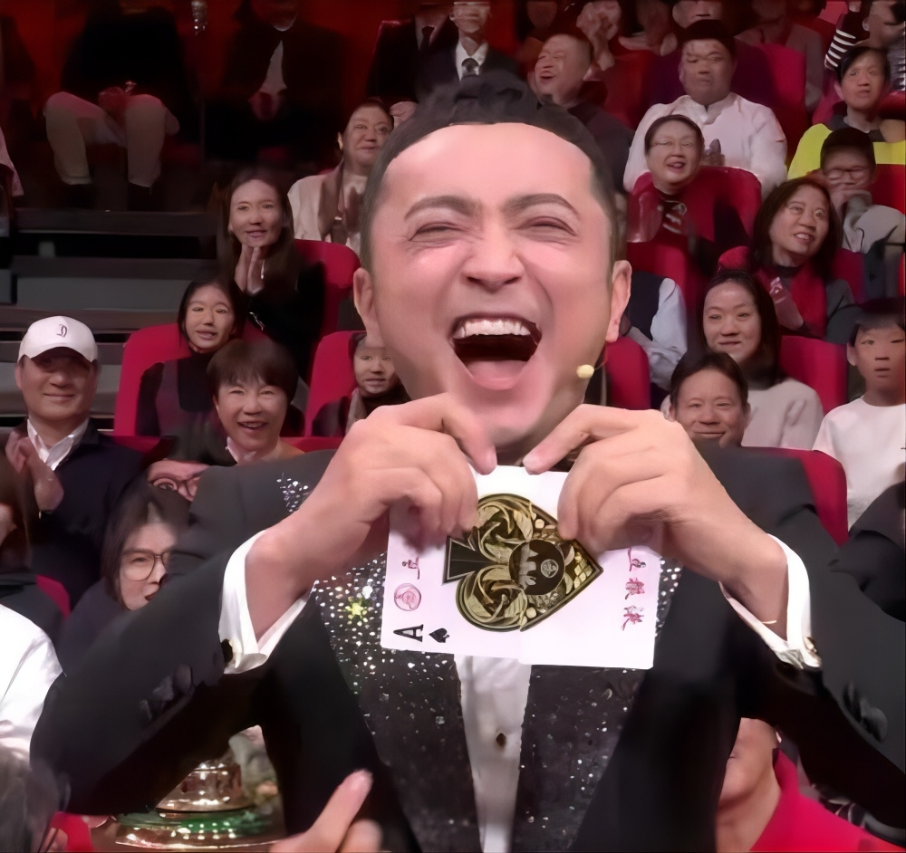
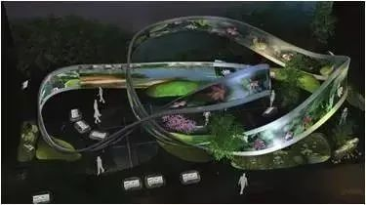
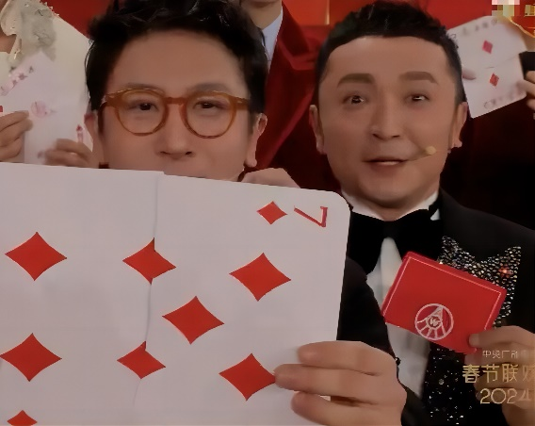
日常生活
拓扑学提供了丰富的设计灵感.
魔术设计
湖南馆
中国结

Slide 18
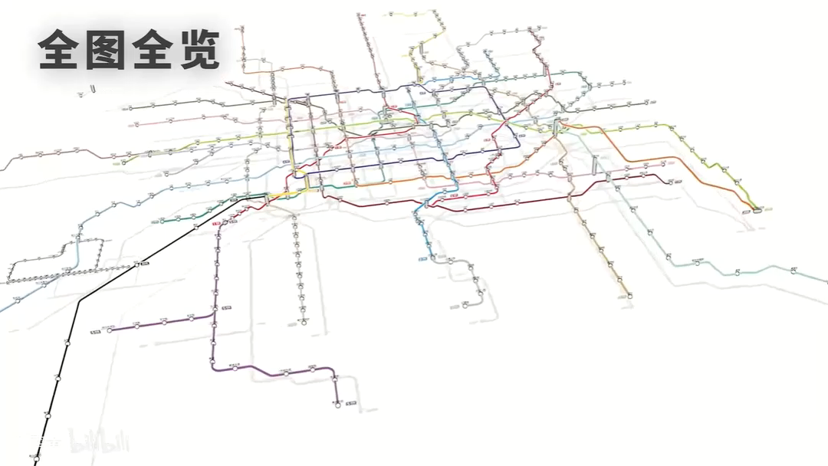
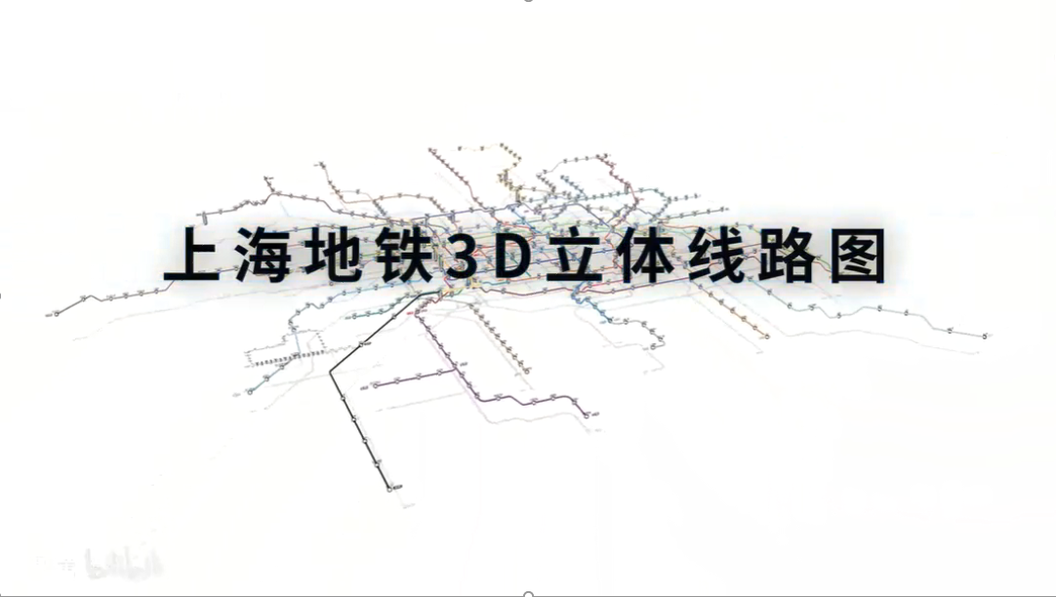
地铁线路拓扑图

Slide 19
PART 04
拓扑会走向哪

Slide 20
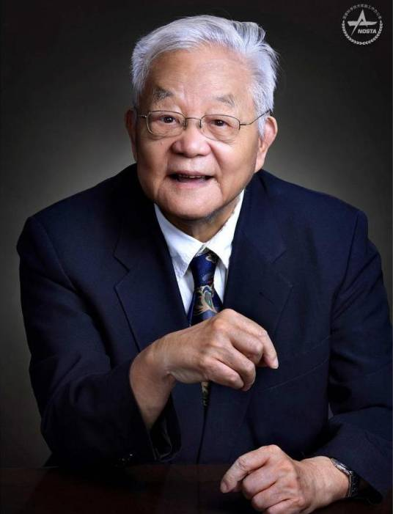
初识满纸荒唐言, 细解方知其中味
1947-1950, 先后跟随数学大师 C. Ehresmann, H. Cartan 学习研究拓扑理论. 硕果累累, 他的工作成为了拓扑学研究的分水岭.
自 1951 起, 放弃法国大学提供的优渥科研与物质条件, 回国执教. 从此扎根在这片热土, 为新中国的数学科研和教育无私地奉献了一生.
吴文俊院士
(1919-2017)
吴先生所获成就无数, 除了对于拓扑学理论本身的推动之外, 还积极将其应用到交叉学科与生产生活中. 其中最为瞩目的就是对中国古代数学的发展与传播, 并且将其与拓扑学相结合, 开创了数学机械化领域.

Slide 21
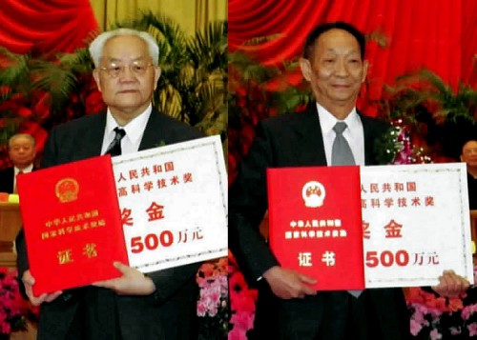
理论研究
首届国家最高科学技术奖
拓扑学
生产应用
社会价值

Slide 22
课后练习
1. 请尝试利用 Euler多面体公式证明: 正多面体( Plato 体)只有正四面体, 正六面体, 正八面体, 正十二面体和正二十面体这五种.
2. 请思考如何计算高尔夫球表面的五边形与六边形个数.
参考文献
1. 吴文俊先生纪念网站: www.amss.ac.cn/wwj/
2. E. Burger, M. Starbird. The Heart of Mathematics: An invitation to effective thinking. Key College Publishing.

Slide 23
谢谢!
THANK YOU FOR YOUR ATTENTION

